Slide 1



Slide 2
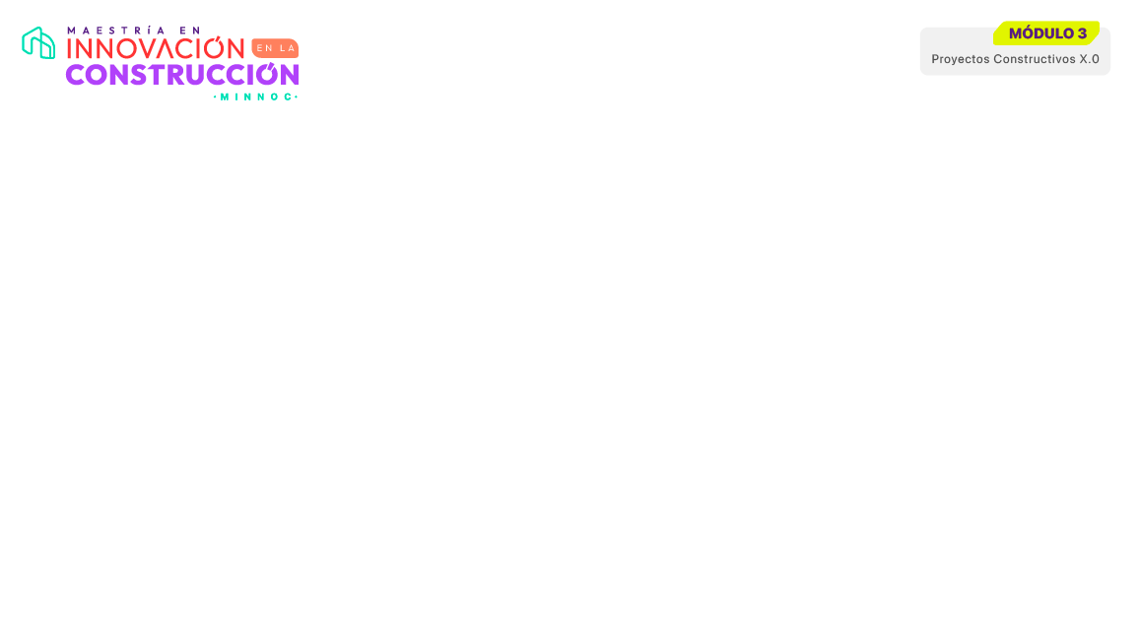
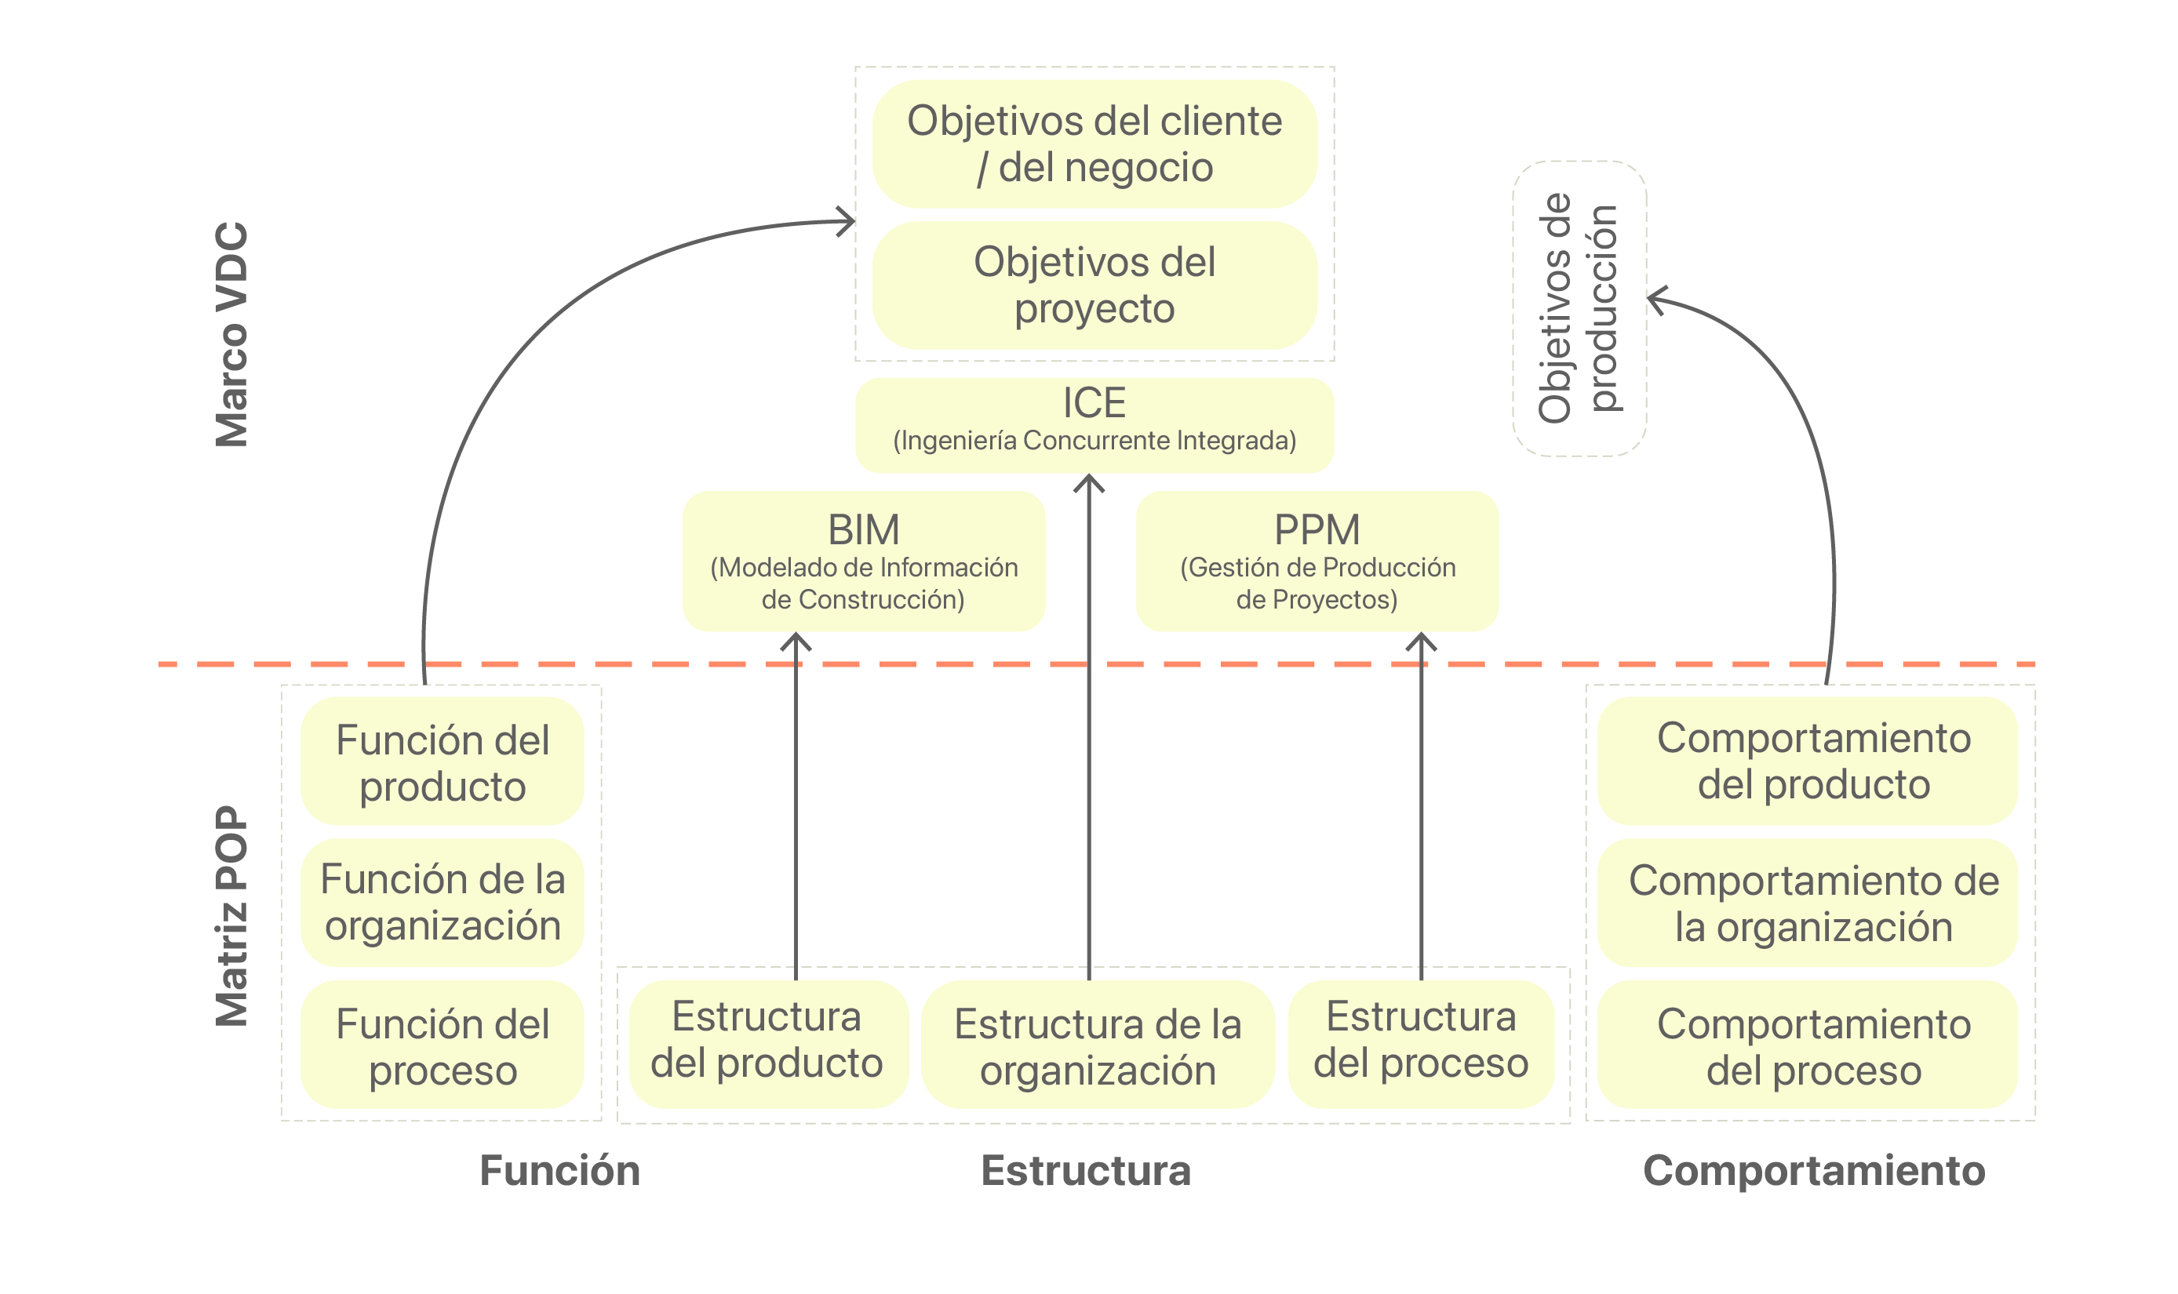

Slide 3
A continuación, encontrarás las plantillas de la Matriz VDC y POP.
1. Matriz VDC
 | Útil | Construible | Operable | Sostenible
Objetivos del cliente
Objetivos del proyecto
Métricas

Slide 4
1. Matriz POP
 | Producto | Organización | Proceso
Función (¿Cuál es el propósito?)
Forma (¿Cómo se estructura?)
Comportamiento (¿Cómo se desempeñará?)

